Slide 1
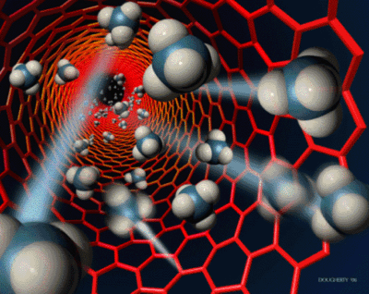
თბილისის სახელმწიფო უნივერსიტეტი ზუსტ და საბუნებისმეტყველო მეცნიე-რებათა ფაკულტეტი
ფიზიკის დეპარტამენტი ; კონდენსირებული გარემოს ფიზიკის კათედრა
მემრისტორ-დიოდური მატრიცის შექმნა ოპერატიული მეხსიერების ხელსაწყოსთვის
მომხსენებელი: ასოც. პროფ. ამირან ბიბილაშვილი
თანაავტორები: ზ. ყუშიტაშვილი და ბ.მელუა
მე-12 საფაკულტეტო კონფერენცია ზუსტ და საბუნებისმეტყველო მეცნიერებებში
თბილისი 2023

Slide 2
პრეზენტაციის სტრუქტურა:
საკითხის არსი, პრობლემა, აქტუალობა;
მემრისტორის მუშაობის პრინციპი და გამოყენება;
დიოდის მიღების პროცესი;
მემრისტორის აქტუალური შრის ოქსიდების მიღება;
მიღებული ელემენტების საფუძველზე კროსბარის ფორმირება;
კროსბარის ელემენტების პარამეტრების განსაზღვრა.

Slide 3
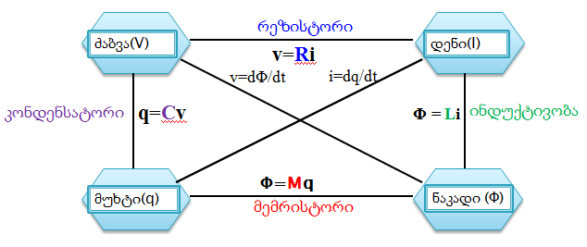
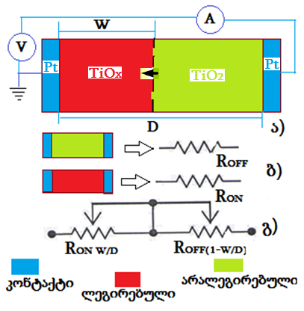
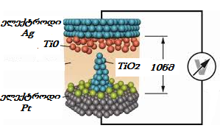
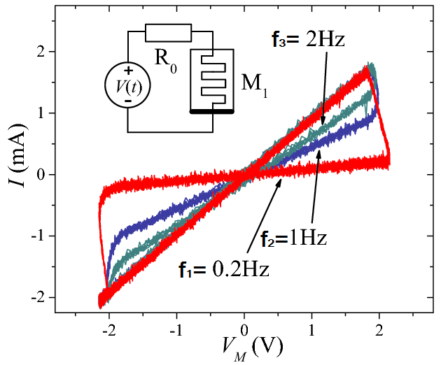
მემრისტორის მუშაობის პრინციპი და პარამეტრები
სქემის ბაზური ელემენტები
მემრისტორის ვამ სხვადსხვა
სიხშირეზე
მემრისტორის მუშაობის მოდელი

Slide 4
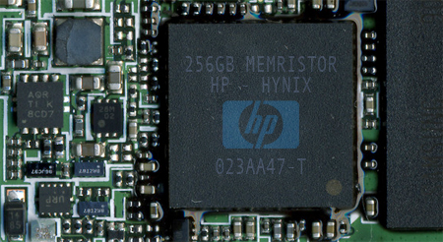
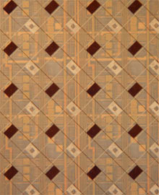
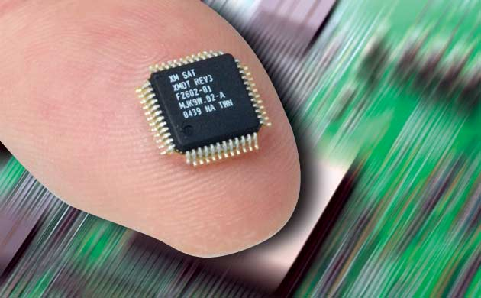
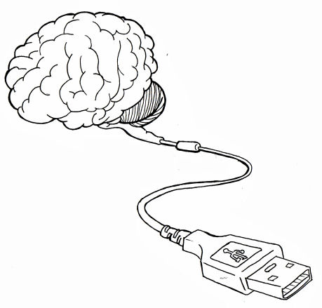
გამოყენება
1.ელექტრო სიგნალების დამუშავება;
2.ნანომასშტაბის მცირე სიმძლავრის მეხსიერება;
3.პროგრამირებადი ლოგიკა;
4.ტრანზისტორების და სქემის ელემენტების
ჩანაცვლება;
5.ნერვოლოგია და ნერვული კვანძები;
6.3-D სტრუქტურა, რომელიც იმახსოვრებს და
ამუშავებს მონაცემებს ;
7. ხელოვნური „ინტელექტი“–ს შექმნა და სხვა.

Slide 5
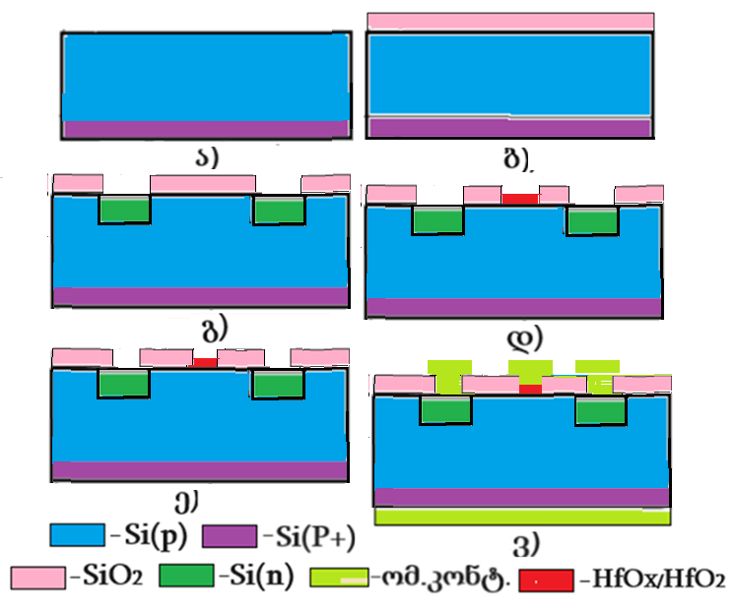
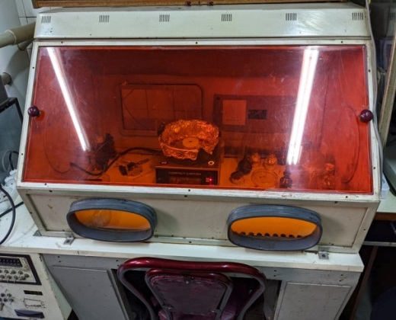
ექსპერიმენტული შედეგები და მათი ანალიზი
1. დიოდური მატრიცის მიღების ტექნოლოგიური მარშრუტი
საფენებად Si(p); Ø65მმ; სისქით ~300მკმ, მარკით КДБ-4,5ომი.სმ და ზედ. ორ-ტც. (100); ოკ p- p⁺(ა)
ბოროსილიკატური მინის
თერმული დიფუზია
ცენტრიფუგა

Slide 6
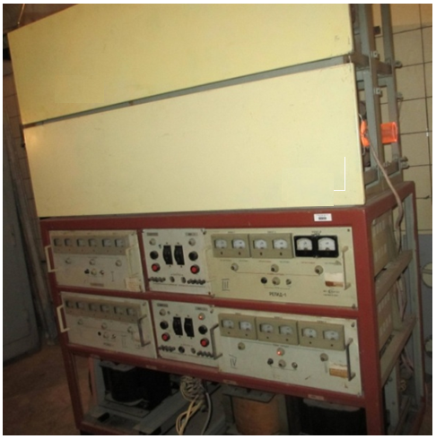
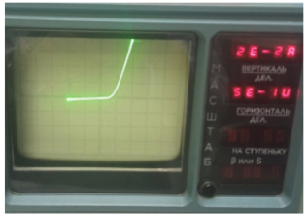
2. დიოდის ფორმირება
p-n გადასასვლელი: დაჟ. ღუმელში 40 წთ.1100°C-ზე, 0.45-0.50 მკმ SiO₂ (ბ); ფლ-ფია; ფოსფოროსილიკატური
მინის მე-2 დიფზ. n ტიპი (გ). სიღრმე d =1-1.2 მკმ; $R_{s}=20\frac{ომი}{მ^{ 2}};$ n=6,5·10¹⁵ სმ⁻³
თერმული ღუმელი CDO-4
უკუ წანაცვლ.: გაჟონვის დენი ნმ-ის რიგისაა და გარღვ. ძაბვა(28÷30)ვ; პირდპ. წანაცვლ.: შტო იხსნება (0,3÷0,5) ვოლტზე.
Si(p)-ზე ფოსფორის თერმ.დიფზ.
დიოდის ვამ-ი

Slide 7
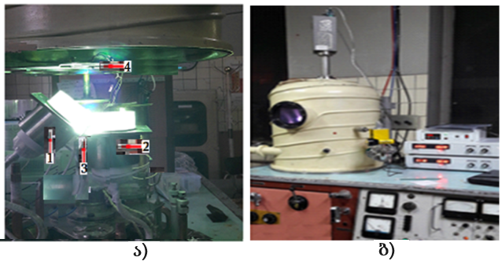
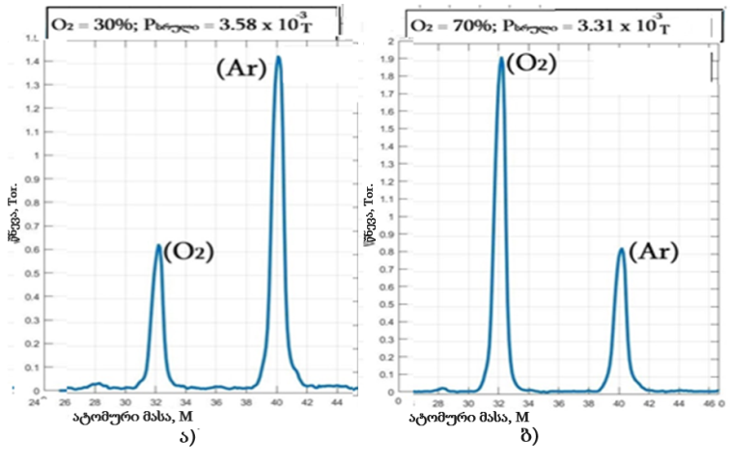
3. ჰაფნიუმის ოქსიდური ფირების ფორმირება
მოდერნიზ. ვაკუ-რი მაგნ-ეტრ. დანადგარი: ა) შიგა 1-და 2- მაგნეტრონები; 3- უი სხივის წყარო; 4- ნიმუში; ბ) გარე მუშა მდგომარ-ში.
მას–სპექტომეტრი: ა)$HfOx$ -ს და ბ)$HfO_{2}$ მიღებისთვის
საფ ენი | ფირ ები | წნევაP ${10}^{−2}$პა |  | დენი I(მა) | ტემპ. (t⁰C) | $$P_{Ar}$$ %-ში | $$P_{O₂}$$ %-ში | სისქე,ნმ
Si (p) | HfOx | 0.31 | 500 |  | 160 | 70 | 30 | 35
Si (p) | Hf$O_{2}$ | 0.36 | 500 |  | 160 | 30 | 70 | 25

Slide 8
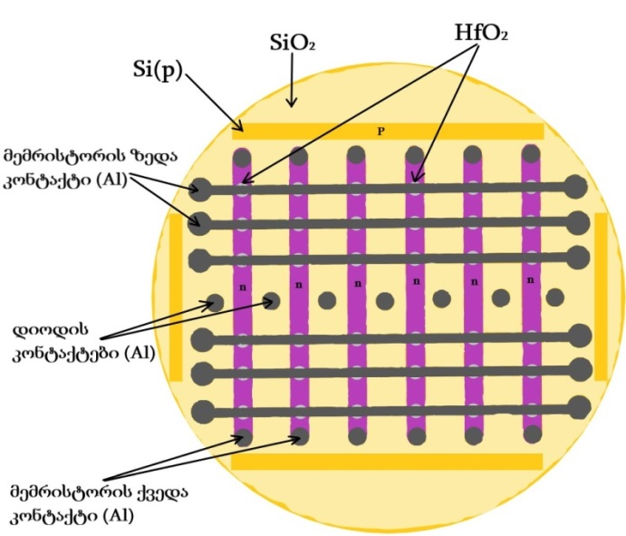
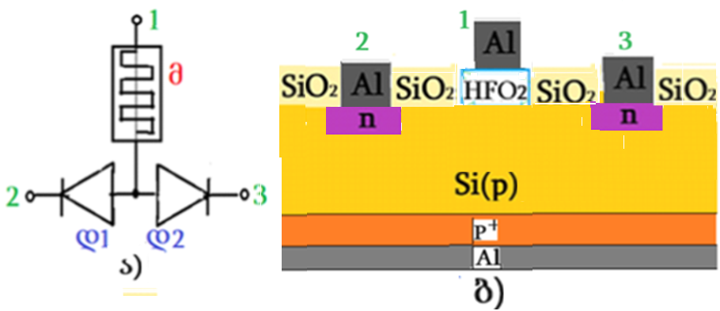
4. მემრისტორ-დიოდური კროსბარი
მემრისტორ-დიოდური სტრუქ-
ტურის უჯრედის სქემატ.(ა) და
ჭრილის სახე (ბ).
მემრისტორ- დიოდური კომბინაციური
სქემა

Slide 9
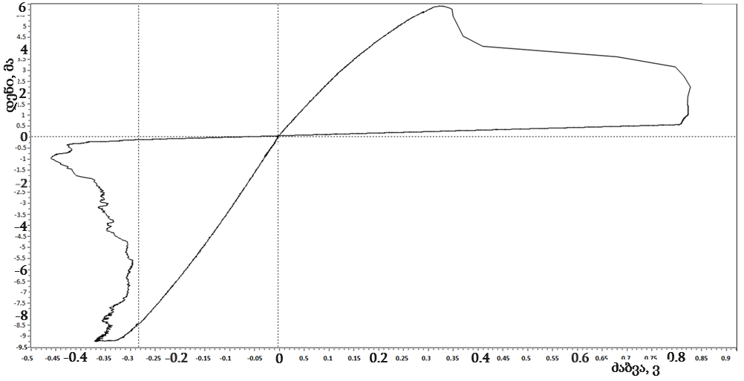
5. მემრისტორის ვოლტ-ამპერული მახასიათებელი
Rღ/ Rდ | S/S⧇ | ΔU,ვ | U (0,35 ვ)
1:300 | 14:25 | [–0,45 ;+0,82] | 5,65 მა

Slide 10
დასკვნა
1. შემუშავდა მემრისტორ-დიოდური მატრიცის მიღების ტექნოლოგიური მარშრუტი, რომელშიც გათვალისწინებულია მიკროსქემის ელემენტის დიოდის და საფენის სახე და გვარობა, მახსოვრობის სისტემისთვის შესწავლისთვის;
2. მემრისტორის აქტიურ შრის სახედ შერჩეულ იქნა მაგნეტრონული გაფრქვევის მეთოდით მიღებული ჰაფნიუმის სრული და არასრული ოქსიდები;
3. საფენებად შერჩეულ იქნა სილიციუმის p-ტიპის ფირფიტა იმ მოსაზრებთ, რომ ინტეგრალური მიკროსქემები ძირითადად მასზეა წარმოებული;
4. შეიქმნა ტექნოლოგიური მარშრუტი და ექსპერიმენტზე მიღებულ იქნა დიოდური სისტემა, გაიზომა პირდაპირი, უკუ- და გარღვევის ძაბვები;
5. შეიქმნა ტექნოლოგიური მარშრუტი და დამზადდა ჰაფნიუმის მაგნეტრო-ნული გაფრქვევის მეთოდით ჰაფნიუმის სრული და არასრული ოქსიდით მემრისტორი;
6. დიოდის და მემრისტორის პარამეტრების გაზომვებმა აჩვენეს დიოდურ-მემრისტორული მატრიცის გამოყენების შესაძლებლობა ენერგო დამოუკიდებელ მახსოვრობის მოწყობილობის შექმნაში.

Slide 11
ლიტერატურა
1. D. Strukov, R.S. Williams,// Appl. Phys. A 94, 515–519 (2009);
2. D. Liu, N. Wang, et al., //J. Alloy. Compd. 580, 354–357 (2013);
3. K.-L. Lin, T.-H. Hou, et al., // J. Appl. Phys. 109, 084104 (2011);
4. W. Zhao, J. Portal, W. Kang et al. // Journal of Parallel and Distributed Computing. 2014. Vol. 74. № 6. Pp. 2484-2496;
5. D. Biolek, M. Di Ventra, Y. V. Pershin // Radioengineering 2013. Vol. 22. Ni 4. Pp. 945-968;
6. V. A. Filippov // International journal of nanotechnology. 2017. Vol. 14. No 7/8. Pp. 698-704;
7. Hu, S.Y. Wu, et al., //Nanosci. Nanotech. Lett. 6, 729–757 (2021).
.

Slide 12
მადლობა
ყურადღებისთვის!

